Slide 1
数据观察
获取原始电力负荷数据集后，根据了解到的知识以及对数据的观察发现，电力负荷在日，周和年上的变化有很强的规律性。周一和周日的负荷会相对低一些。
在法定节假日时电力负荷先下降后上升。
随着年份的增加，电力负荷整体上呈上升趋势，并且年初电力负荷都经历了一次较大的下降，不知道是什么原因。

Slide 2
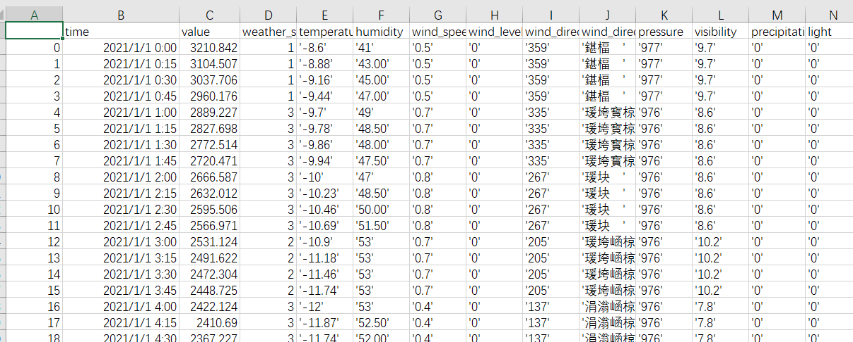
包括采样时间、负荷值、10个气象指标

Slide 3
数据处理
将时间特征表示为当前一天内的分钟数、周几(周一用1表示，周二用2表示...)、是否为法定节假日（是用1表示，调休用0.5表示，其他用0表示）、年份（2021用1表示，2022用2表示，2023用3表示）。
电力负荷的最小值发现了异常。异常值用其附近负荷的平均值代替。
将object类型数据两边的引号去掉，然后转为数值类型，其值形如“‘0’”。
风速和风力等级重复了，并且这个数据集里风力等级只有0，1，2，3，17这5种取值，所以删去风力等级(wind_level)列。

Slide 4
数据处理
使用决策树训练，得到的特征重要性（feature_importances_属性）作为筛选特征的依据。最终保留temperature, humidity(湿度), pressure, visibility(可见度), holiday, minute, week, year 这8个特征。
2021年、2022年、2023年年初电力负荷均出现了明显的先下降后上升过程，但原因不明。因此在模型训练和测试时选择将这段时间的数据忽略。
2021年、2022年前11个月和2023年的数据作为训练数据，2022年12月的数据作为测试数据。
对训练数据和测试数据使用训练数据的最大值和最小值进行归一化。

Slide 5
模型结果
APE（绝对百分比误差）：|y预测 - y真实| ÷ y真实 × 100%
评价指标：MAPE
决策树：9.274728886615331%
全连接神经网络：2.963206226104105% 2.4212825111301317%
LSTM-11：2.454122924479677% 1.851189349256456%
LSTM-19：2.3963830265355237% 1.4876579731935635%
(2.3362250982173673% 1.5178495979867876%)

Slide 6
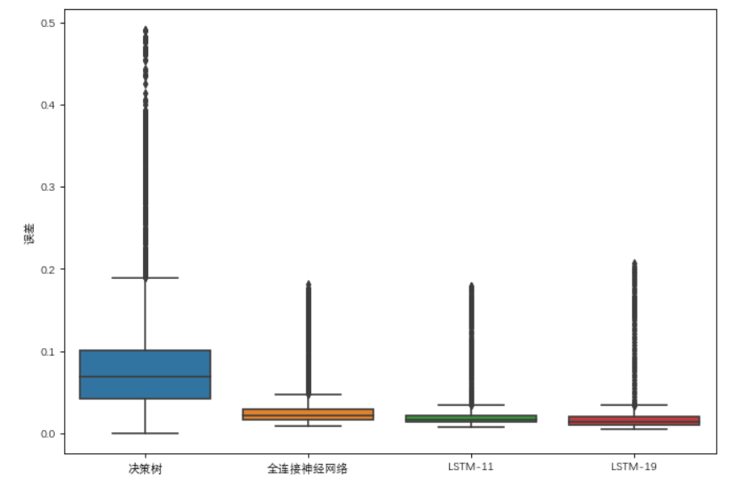
模型结果

Slide 7
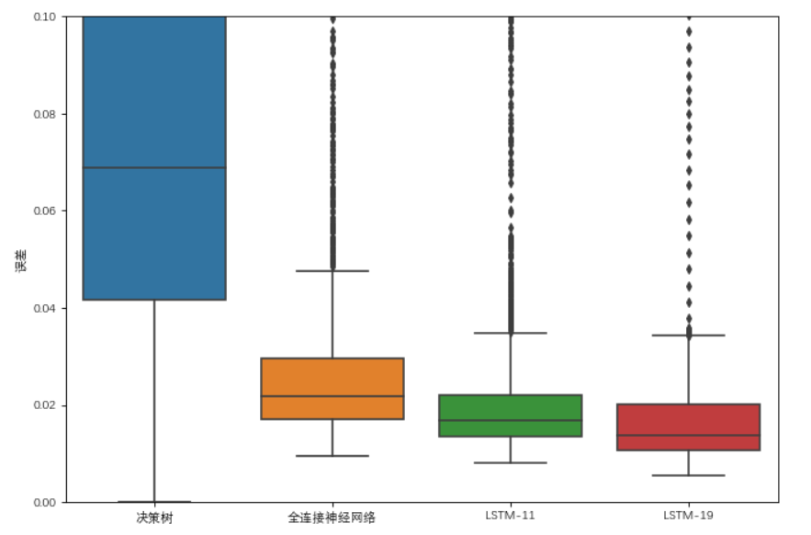
模型结果

Slide 8
模型
全连接神经网络使用前24小时和未来24小时的数据预测未来24小时的负荷。
LSTM-11采用前48小时的数据和未来24小时的数据来预测未来24小时的负荷。
LSTM-19采用前24*7小时的负荷数据和未来24小时的数据来预测未来24小时的负荷。

Slide 9
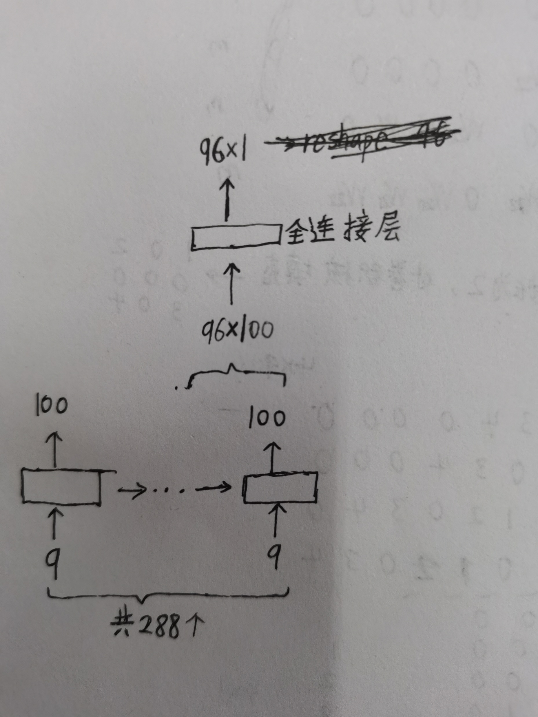
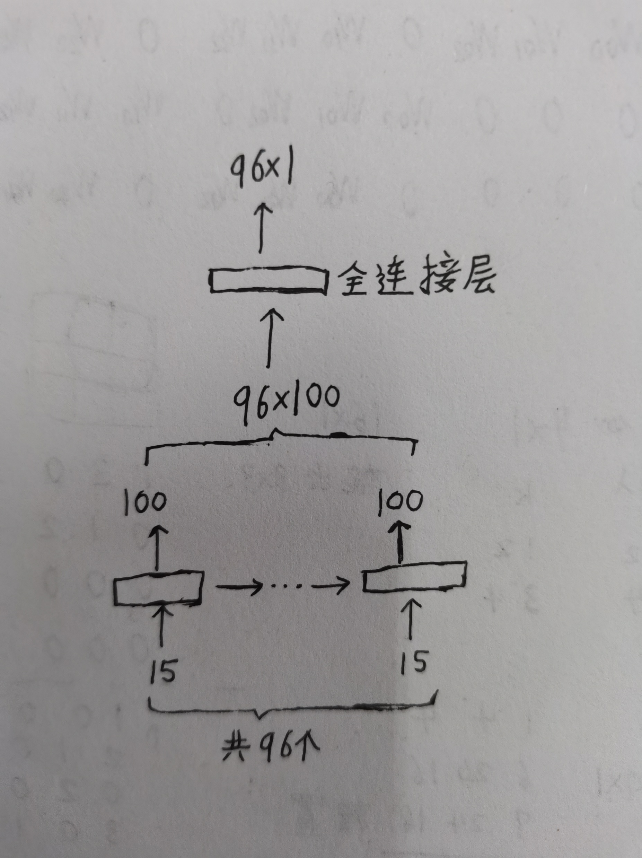
LSTM模型

